Slide 1

Колониальные империи раннего Нового времени
Д.з П.3 прочитать. П 1-2 повторить подготовиться к письменному опросу.

Slide 2
План
1 .Португальская колониальная империя.
2. Конкиста-завоевание европейцами Центральной и Южной Америки
3. Испанская колониальная империя.
4. Голландцы на просторах океанов.
5. Англичане в Северной Америке
6. Французы в Новом свете.
7 .Итоги Великих географических открытий и колониальных захватов.

Slide 3
Исторический диктант
Кто сделал открытие
1. Морской путь в Индию
2. Америку
3. Первое кругосветное путешествие
4. Мыс Доброй Надежды
5. Австралию
6. Канаду

Slide 4
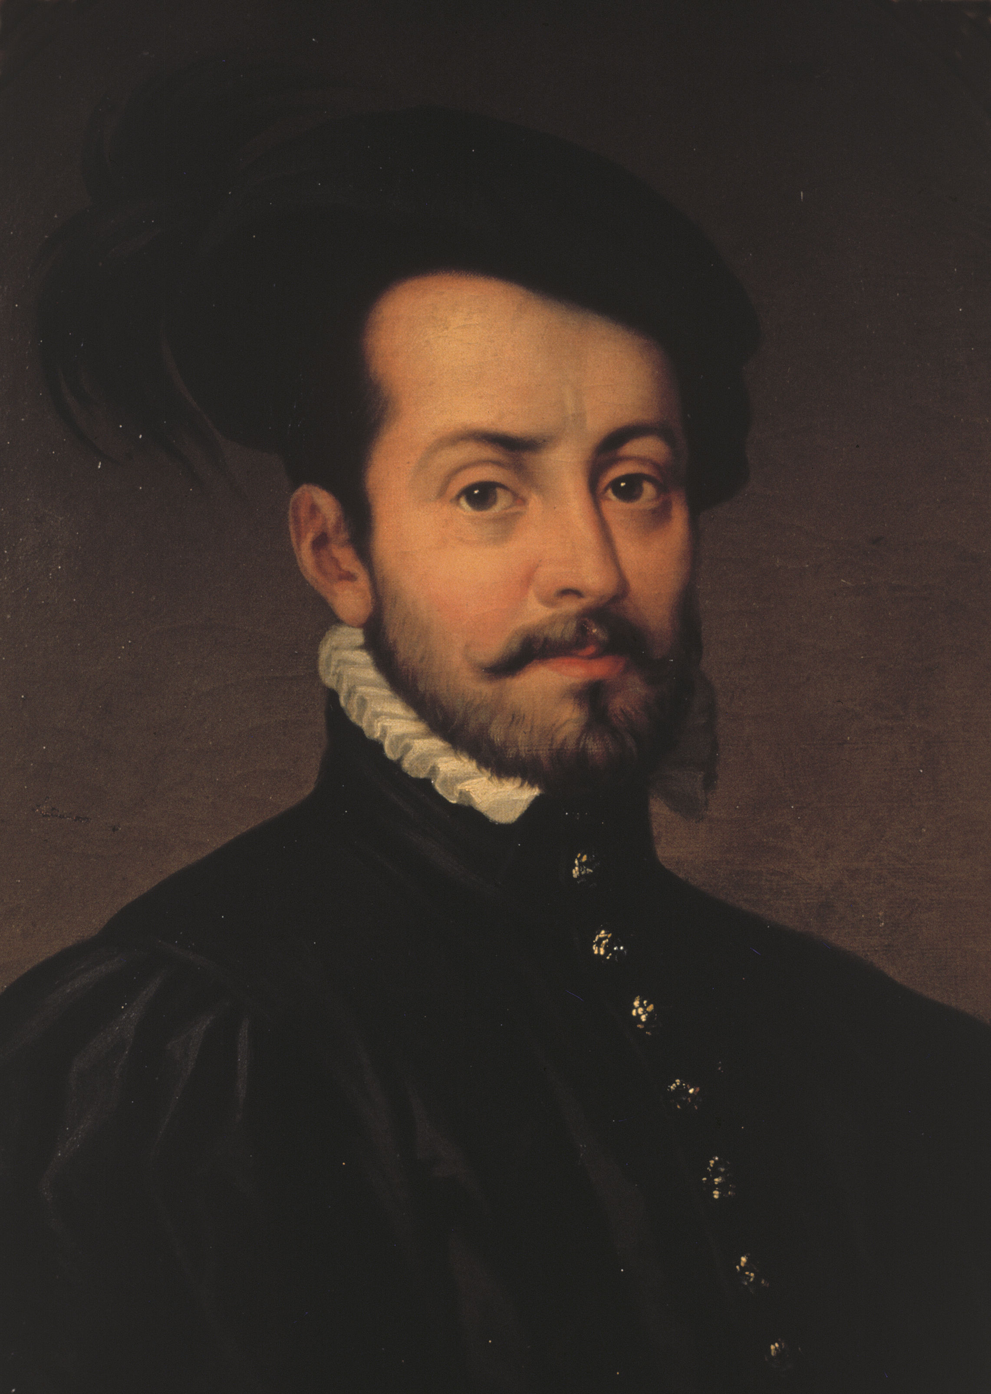
Эрнан Корте́с
В 1519—1521 гг.
во главе отряда из 500 конкистадорови с помощью соседних племён, ненавидевших ацтеков, захватил столицу их державы — Теночтитла́н (ныне Мехико).
Затем испанцы покорили племена центральной части Мексики, а позже и города-государства майя.

Slide 5
7 .Итоги Великих географических открытий и колониальных захватов. Стр. 34-35 выписать
1. Приток золота и серебра привел к обесцениванию денег и росту цен
2. Новые продукты сделали питание разнообразным
3. Возник колониализм –подчинение и эксплуатация тем или иным государством других стран и территорий
4. Миллионы жителей колоний были истреблены, погибли от занесённых европейцами болезней, от жестокого обращения и непосильного труда.
5. Формируется мировая торговля и мировой рынок

